Slide 1
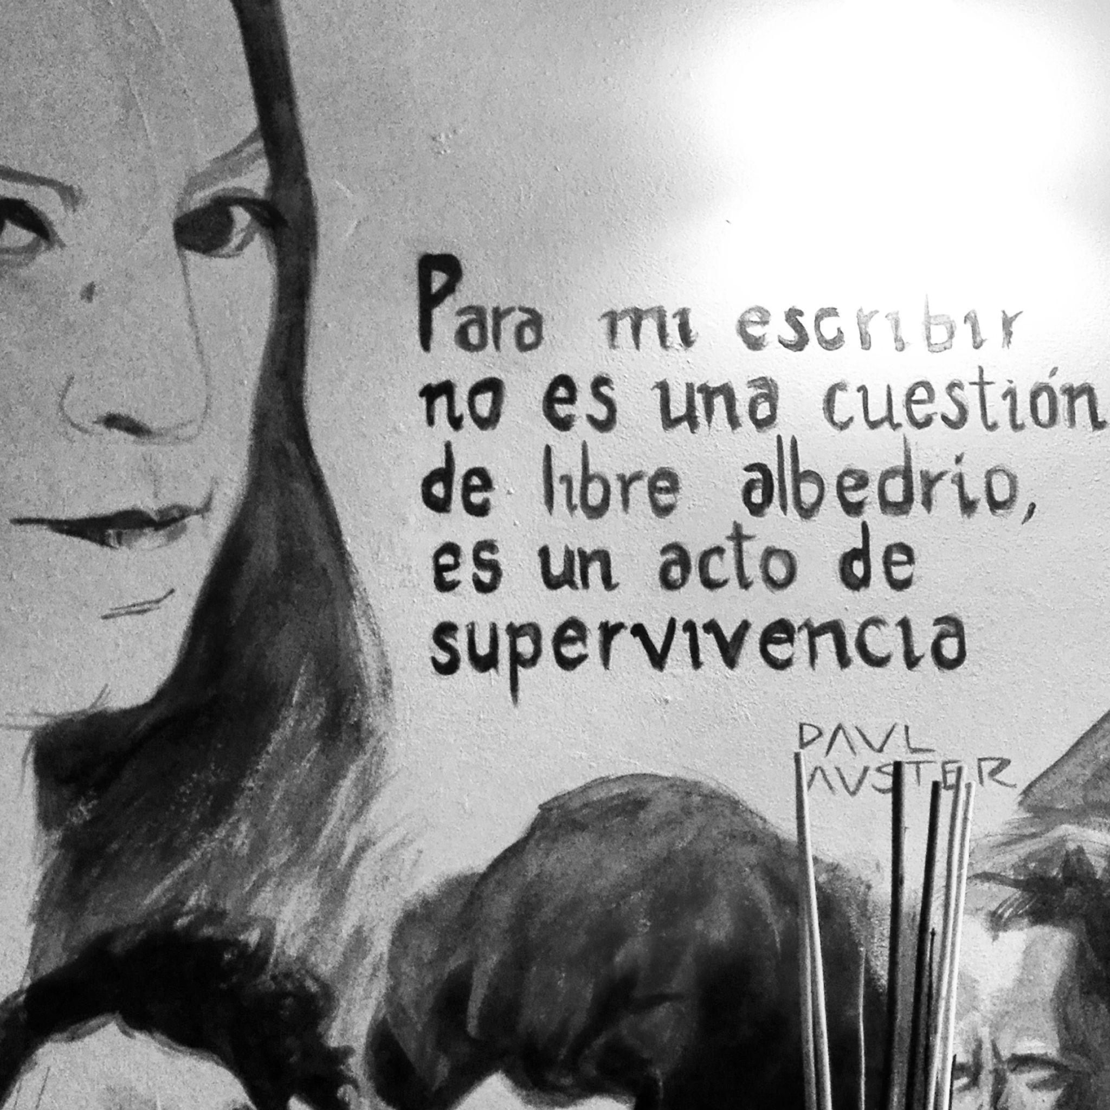
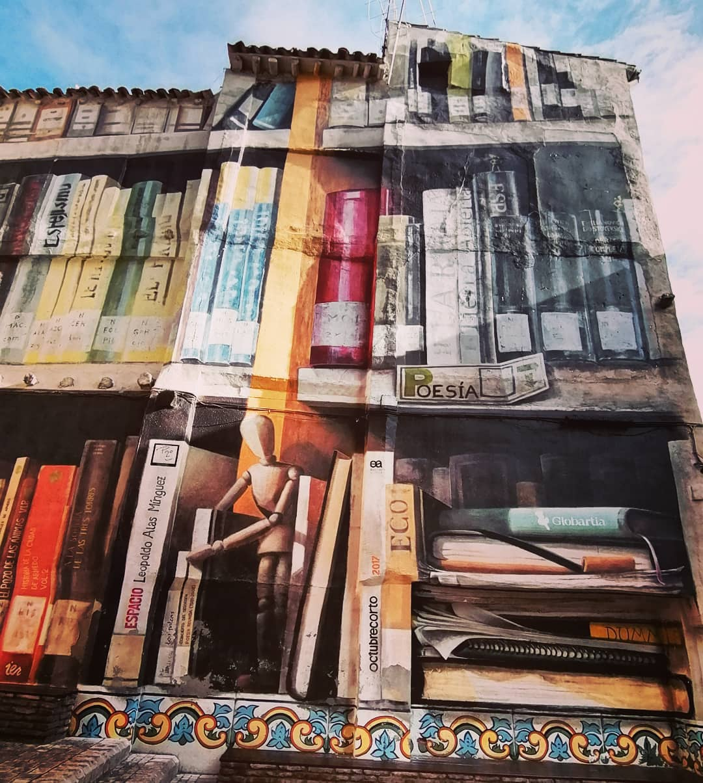
Los géneros literarios

Slide 2
Esta tarea es sencilla:
debes decidir a qué género y a qué subgénero literario pertenece cada uno de los textos que te muestro en esta presentación.

Slide 3
LOS GÉNEROS LITERARIOS
NARRATIVO | LÍRICO | DRAMÁTICO (TEATRO) | DIDÁCTICO
GÉNEROS DE LA ANTIGÜEDAD (ÉPICA) | Oda | Tragedia | Ensayo
Epopeya | Canción | Comedia | Fábula (narrativa y didáctica)
Cantar de gesta | Elegía | Drama
GÉNEROS MODERNOS | Égloga | Añade 2 subgéneros dramáticos:
Cuento
Leyenda
Fábula
Novela
Biografía
Añade 2 subgéneros narrativos:

Slide 4
TEXTO 1:
De los sos ojos tan fuertemientre llorando,
Tornaba la cabeça y estábalos catando.
Vio puertas abiertas e uços sin cañados,
Alcándaras vazías sin pielles e sin mantos
E sin falcones e sin adtores mudados.
Sospiró mio Cid, ca mucho habié grandes cuidados.
Fabló mio Cid bien e tan mesurado:
-“Grado a ti, Señor Padre, que estás en alto!
Esto me han vuelto mios enemigos malos

Slide 5
TEXTO 2
Corrientes aguas, puras, cristalinas,
árboles que os estáis mirando en ellas,
verde prado, de fresca sombra lleno,
aves que aquí sembráis vuestras querellas,
hiedra que por los árboles caminas,
torciendo el paso por su verde seno:
yo me vi tan ajeno
del grave mal que siento,
que de puro contento
con vuestra soledad me recreaba,
donde con dulce sueño reposaba,
o con el pensamiento discurría
por donde no hallaba
sino memorias llenas de alegría.

Slide 6
TEXTO 3:
La cigarra era feliz disfrutando del verano: el sol brillaba, las flores desprendían su aroma y la cigarra cantaba y cantaba. Mientras tanto su amiga y vecina, una pequeña hormiga, pasaba el día entero trabajando, recogiendo alimentos.
—¡Amiga hormiga! ¿No te cansas de tanto trabajar? Descansa un rato conmigo mientras canto algo para ti —le decía la cigarra a la hormiga.
—Mejor harías en recoger provisiones para el invierno y dejarte de tanta holgazanería —le respondía la hormiga, mientras transportaba el grano atareada.
La cigarra se reía y seguía cantando sin hacer caso a su amiga.

Slide 7
TEXTO 4:
Entretanto la sólida nave en su curso ligero
se enfrentó a las Sirenas: un soplo feliz la impelía
mas de pronto cesó aquella brisa, una calma profunda
se sintió alrededor: algún dios alisaba las olas.
Levantáronse entonces mis hombres, plegaron la vela,
la dejaron caer al fondo del barco y, sentándose al remo,
blanqueaban de espumas el mar con las palas pulidas.
Yo entretanto cogí el bronce agudo, corté un pan de cera
y, partiéndolo en trozos pequeños, los fui pellizcando
con mi mano robusta: ablandáronse pronto, que eran
poderosos mis dedos y el fuego del sol de lo alto.
Uno a uno a mis hombres con ellos tapé los oídos
y, a su vez, me ataron de piernas y manos
en el mástil, derecho, con fuertes maromas y, luego,
a azotar con los remos volvieron al mar espumante.
Ya distaba la costa no más que el alcance de un grito
y la nave crucera volaba, mas bien percibieron
las Sirenas su paso y alzaron su canto sonoro:
"Llega acá, de los dánaos honor, gloriosísimo Ulises,
de tu marcha refrena el ardor para oír nuestro canto,
porque nadie en su negro bajel pasa aquí sin que atienda
a esta voz que en dulzores de miel de los labios nos fluye.
Quien la escucha contento se va conociendo mil cosas (...)

Slide 8
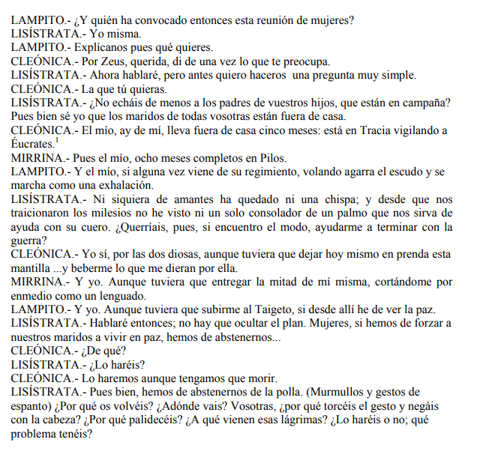
TEXTO 5:

Slide 9
TEXTO 6:
La noche de difuntos me despertó a no sé qué hora el doble de las campanas; su tañido monótono y eterno me trajo a las mientes esta tradición que oí hace poco en Soria.
Intenté dormir de nuevo; ¡imposible! Una vez aguijoneada, la imaginación es un caballo que se desboca y al que no sirve tirarle de la rienda. Por pasar el rato me decidí a escribirla, como en efecto lo hice.
Yo la oí en el mismo lugar en que acaeció, y la he escrito volviendo algunas veces la cabeza con miedo cuando sentía crujir los cristales de mi balcón, estremecidos por el aire frío de la noche.
Sea de ello lo que quiera, ahí va, como el caballo de copas.

Slide 10
TEXTO 7:
Recuerde el alma dormida
avive el seso y despierte
contemplando
cómo se pasa la vida
cómo se viene la muerte,
tan callando;
cuán presto se va el placer,
cómo, después de acordado,
da dolor;
cómo, a nuestro parecer,
cualquier tiempo pasado,
fue mejor.

Slide 11
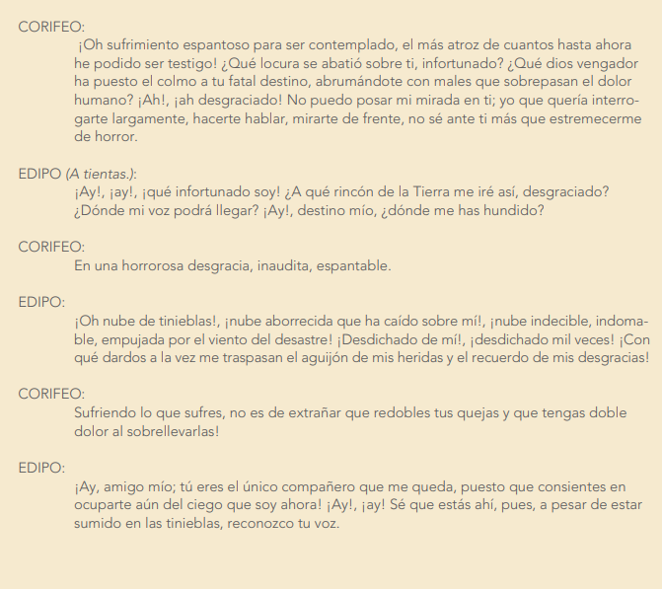
TEXTO 8:

Slide 12
TEXTO 9:
Tu curva humilde, forma silenciosa,
le pone un triste anillo a la basura.
En ti se hizo redonda la ternura,
se hizo redonda, suave y dolorosa.
Cada cosa que encierras, cada cosa,
tuvo esplendor, acaso hasta hermosura.
Aquí de una naranja se aventura
su delicada cinta leve y rosa.
Aquí de una manzana verde y fría
un resto llora, zumo delicado
entre un polvo que nubla su agonía.
Oh, viejo cubo sucio y resignado:
desde tu corazón la pena envía
el llanto de lo humilde y lo olvidado.

Slide 13
TEXTO 10:
En esto, le vino al pensamiento cómo le haría, y fue que rasgó una gran tira de las faldas de la camisa, que andaban colgando, y diole once ñudos, el uno más gordo que los demás, y esto le sirvió de rosario el tiempo que allí estuvo, donde rezó un millón de avemarías. Y lo que le fatigaba mucho era no hallar por allí otro ermitaño que le confesase y con quien consolarse; y así, se entretenía paseándose por el pradecillo, escribiendo y grabando por las cortezas de los árboles y por la menuda arena muchos versos, todos acomodados a su tristeza, y algunos en alabanza de Dulcinea.
(...)
Llenósele la fantasía de todo aquello que leía en los libros, así de encantamientos como de pendencias, batallas, desafíos, heridas, requiebros, amores, tormentas y disparates imposibles; y asentósele de tal modo en la imaginación que era verdad toda aquella máquina de aquellas sonadas soñadas invenciones que leía, que para él no había otra historia más cierta en el mundo.

Slide 14
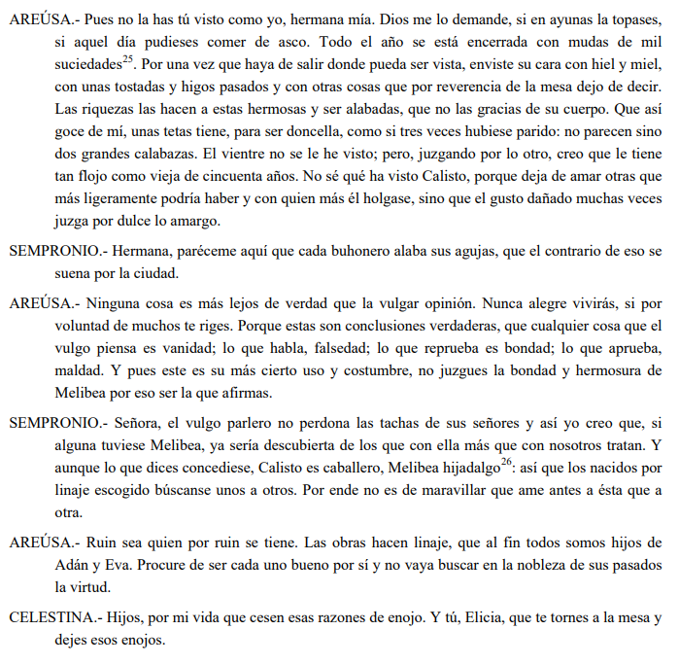
TEXTO 11:

Slide 15
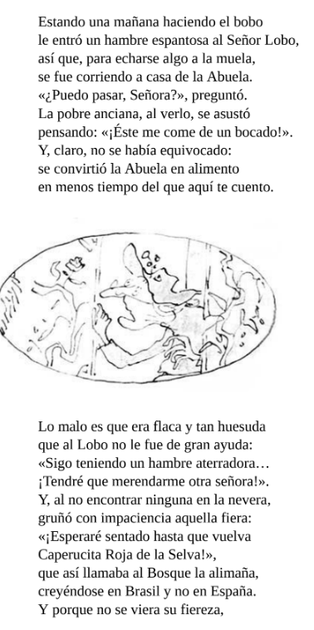
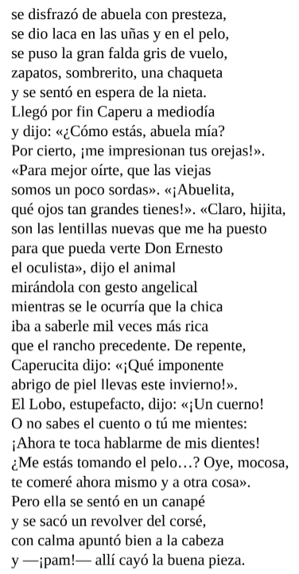
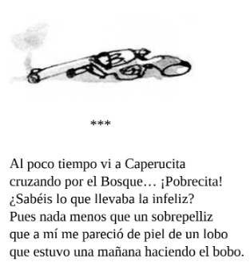
TEXTO 12:

Slide 16
TEXTO 13:
En esto, le vino al pensamiento cómo le haría, y fue que rasgó una gran tira de las faldas de la camisa, que andaban colgando, y diole once ñudos, el uno más gordo que los demás, y esto le sirvió de rosario el tiempo que allí estuvo, donde rezó un millón de avemarías. Y lo que le fatigaba mucho era no hallar por allí otro ermitaño que le confesase y con quien consolarse; y así, se entretenía paseándose por el pradecillo, escribiendo y grabando por las cortezas de los árboles y por la menuda arena muchos versos, todos acomodados a su tristeza, y algunos en alabanza de Dulcinea.
(...)
Llenósele la fantasía de todo aquello que leía en los libros, así de encantamientos como de pendencias, batallas, desafíos, heridas, requiebros, amores, tormentas y disparates imposibles; y asentósele de tal modo en la imaginación que era verdad toda aquella máquina de aquellas sonadas soñadas invenciones que leía, que para él no había otra historia más cierta en el mundo.

Slide 17
TEXTO 14:

Slide 18
TEXTO 15:
¿Agora que sé de amor
me metéis monja?
¡ay, dios, qué grave cosa!
Agora que sé de amor
de caballero,
agora me metéis monja
en el monasterio:
¡ay, dios, qué grave cosa!

Slide 19
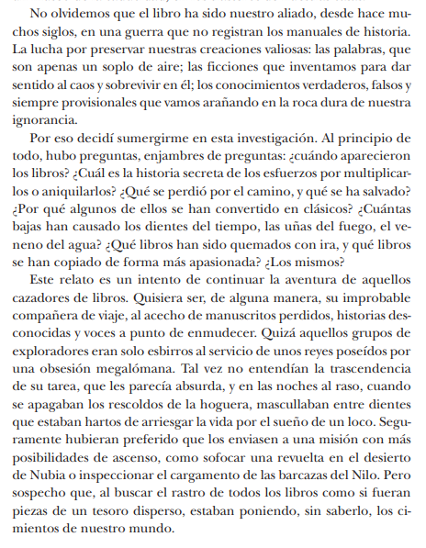
TEXTO 16:

